Slide 1

DevOps
Conceptualización:
Básico

Slide 2
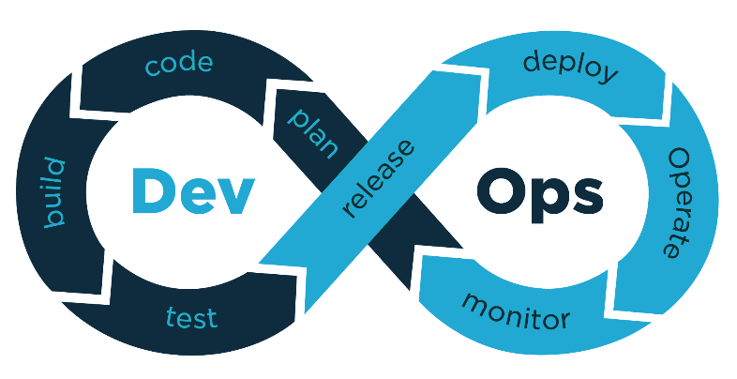
¿Qué es DevOps?
DevOps es una práctica de ingeniería de software que tiene como objetivo unificar el desarrollo de software (Dev) y la operación del software (Ops).
Su enfoque principal de centra en la automatización y el monitoreo en todos los pasos de la construcción del software, desde la integración, las pruebas, el despliegue, hasta la implementación y la administración de la infraestructura.
Notes:
Bajo un modelo de DevOps, los equipos de desarrollo y operaciones ya no están “aislados”. A veces, los dos equipos se fusionan en uno solo, donde los ingenieros trabajan en todo el ciclo de vida de la aplicación, desde el desarrollo y las pruebas hasta la implementación y las operaciones, y desarrollan una variedad de habilidades no limitadas a una única función.
Los equipos utilizan prácticas para automatizar los procesos que anteriormente habían sido manuales y lentos. Utilizan stack tecnológico y herramientas que los ayudan a operar y mejorar aplicaciones de forma rápida y confiable. Además, estas herramientas ayudan a los ingenieros a realizar de forma independiente tareas que normalmente hubieran requerido la ayuda de otros equipos (por ejemplo, implementar código o aprovisionar infraestructura), lo que incrementa todavía más la velocidad del equipo.

Slide 3
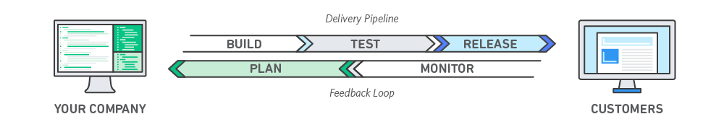
Beneficios de DevOps
Los equipos que adoptan la cultura, las prácticas y las herramientas de DevOps mejoran el rendimiento y crean productos de más calidad en menos tiempo. Éstos son algunos de sus beneficios:
Reducción del tiempo de comercialización
Adaptación al mercado y a la competencia
Mantenimiento de la estabilidad y la confiabilidad del sistema

Slide 4
Prácticas de DevOps
Más allá del establecimiento de una cultura de DevOps, los equipos ponen en práctica el método DevOps implementando determinadas prácticas a lo largo del ciclo de vida de las aplicaciones.
Las prácticas más adoptadas son las siguientes:
Configuration Management (CM)
Continous Integration (CI)
Continous Testing (CT)
Continous Delivery/Deployment (CD)
Release Management (RM)
Notes:
Algunas de estas prácticas ayudan a agilizar, automatizar y mejorar una fase específica. Otras abarcan varias fases y ayudan a los equipos a crear procesos homogéneos que favorezcan la productividad.

Slide 5
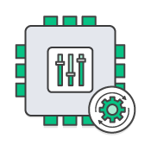
Configuration Management (CM)
La administración de la configuración es un proceso usado para mantener los sistemas informáticos, servidores y software en un estado deseado y coherente. Es una manera de asegurarse de que un sistema funciona como se espera, ya que los cambios se realizan con el tiempo.
La administración de la configuración se produce cuando se utiliza una plataforma de configuración para automatizar, supervisar, diseñar y administrar procesos de configuración manuales.
Notes:
Al orquestar estos procesos con una plataforma, las organizaciones pueden garantizar la coherencia en todos los sistemas integrados y aumentar la eficiencia. El resultado es que las empresas pueden escalar más fácilmente sin contratar personal adicional de administración de TI

Slide 6
Configuration Management (CM)
La administración de la configuración asume la responsabilidad principal de tres categorías amplias necesarias para la transformación de DevOps:
Procesos de identificación
Procesos de control
Procesos de auditoría
Notes:
Identificación: El proceso de búsqueda y catalogación de las necesidades de configuración en todo el sistema.
Control: Es muy probable que las necesidades
Auditoría: Una auditoría de configuración es una revisión de los sistemas existentes para asegurarse de que se enfrenta a la regulación y validaciones de cumplimiento. de configuración cambien con el tiempo, y el control de configuración permite que esto suceda de forma controlada en cuanto a no desestabilizar las integraciones y la infraestructura existente.

Slide 7
Configuration Management (CM)
Existen 2 componentes principales necesarios en la administración de la configuración:
Repositorio de artefactos: está diseñado para almacenar archivos de equipo. Esto puede incluir binarios, datos de prueba y bibliotecas.
Repositorio de código fuente: el repositorio de código fuente es una base de datos de código fuente que utilizan los desarrolladores.

Slide 8
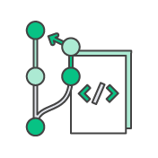
Continous Integration (CI)
La integración continua es una práctica mediante la cual los desarrolladores combinan los cambios en el código en un repositorio central de forma periódica. Con esto se asegura que dichos cambios no rompan la aplicación.
Para conseguir esto, no basta con verificar que la aplicación compila con las modificaciones, sino también tener y ejecutar un conjunto de pruebas (tests), que aseguren que todo sigue funcionando como se esperaba.

Slide 9
Continous Integration (CI)
Cuando se adopta una práctica de integración continua, se obtienen ventajas como:
Los desarrolladores pueden detectar y solucionar problemas de integración de forma continua, evitando el caos de última hora cuando se acercan las fechas de entrega
Disponibilidad constante de una versión para pruebas, demos o lanzamientos anticipados
Ejecución inmediata de las pruebas unitarias
Monitorización continua de las métricas de calidad del proyecto

Slide 10
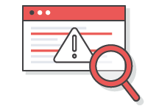
Continous Testing (CT)
Las pruebas continuas son una práctica que busca probar el software en cada etapa del ciclo de vida del desarrollo de software. El objetivo de las pruebas continuas es evaluar la calidad del software en cada paso del proceso de integración continua probando de manera temprana y frecuente.
Algunas de las pruebas que se ejecutan en testing continuo incluyen:
Pruebas de aceptación
Pruebas unitarias
Pruebas de integración
Pruebas funcionales
Pruebas de rendimiento
Pruebas de regresión

Slide 11
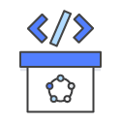
Continous Delivery/Deployment (CD)
La entrega continua es una práctica de desarrollo de software mediante la cual se preparan automáticamente los cambios en el código y se implementan en entorno de pruebas o de producción después de la fase de compilación y testeo.
La entrega continua automatiza todo el proceso de publicación de software. Cada revisión efectuada activa un proceso automatizado que crea, prueba y almacena la actualización. La decisión definitiva de implementarla en un entorno de producción en vivo la toma el desarrollador.

Slide 12

Release Management (RM)
La práctica de Release Management va de la mano con la Entrega Continua. Si bien ésta ultima nos enfatiza y facilita el despliegue de los cambios de código que ya pasaron por una Integración Continua a un ambiente (sea productivo o de pruebas), el Release Management nos dice qué cambios se implementan en qué entorno y cuando hacerlo.
Release Management se trata de planificar, programar y controlar el proceso de desarrollo y entrega de software.

Slide 13
Release Management (RM)
Los principales beneficios del Release Management se pueden resumir como:
Entregas más rápidas y consistentes
Auditoría sólida y trazabilidad de los cambios
Automatización del proceso de lanzamiento: Mayor calidad y consistencia

Slide 14

API
VCSOFT Argentina S.A.
Luis María Campos 134 10°
Tel.: (54-11) 5258 2374
Cel:(54 9 11) 3236 9775
Buenos Aires, Argentina
VCSOFT S.A.S.
Calle 100 No 17A - 36 Of. 601
Tel: (57-1) 621 9348
Cel: 315 343 3919
Bogotá, Colombia
VCSOFT Chile S.A.
Francisco Antonio Encina 1781
Tel: (56-2) 28171983
Cel:(56-9) 6288 5114
Santiago, Chile

